Slide 1
《硬件电路设计与电子工艺 基础》
西南科技大学：曹文 ，刘春梅

Slide 2
第4章 数字电路单元设计
学习要点：
（1）熟悉常用数字电路单元的结构。
（2）掌握简单数字电路的基本设计方法。

Slide 3
第4章 数字电路单元设计
4.1 CMOS逻辑门
4.2 组合逻辑电路设计
4.3 计数器设计
4.4 移位寄存器设计
4.5 锁存器设计
4.6 触发器设计
4.7 单稳态触发器设计
4.8 多谐振荡电路设计
4.9 模拟开关设计
4.10 555定时器设计
Notes:
图中看出，谐波次数越高，幅值分量越小，对原波形的贡献越小，所以在一定条件下可忽略高次谐波。

Slide 5
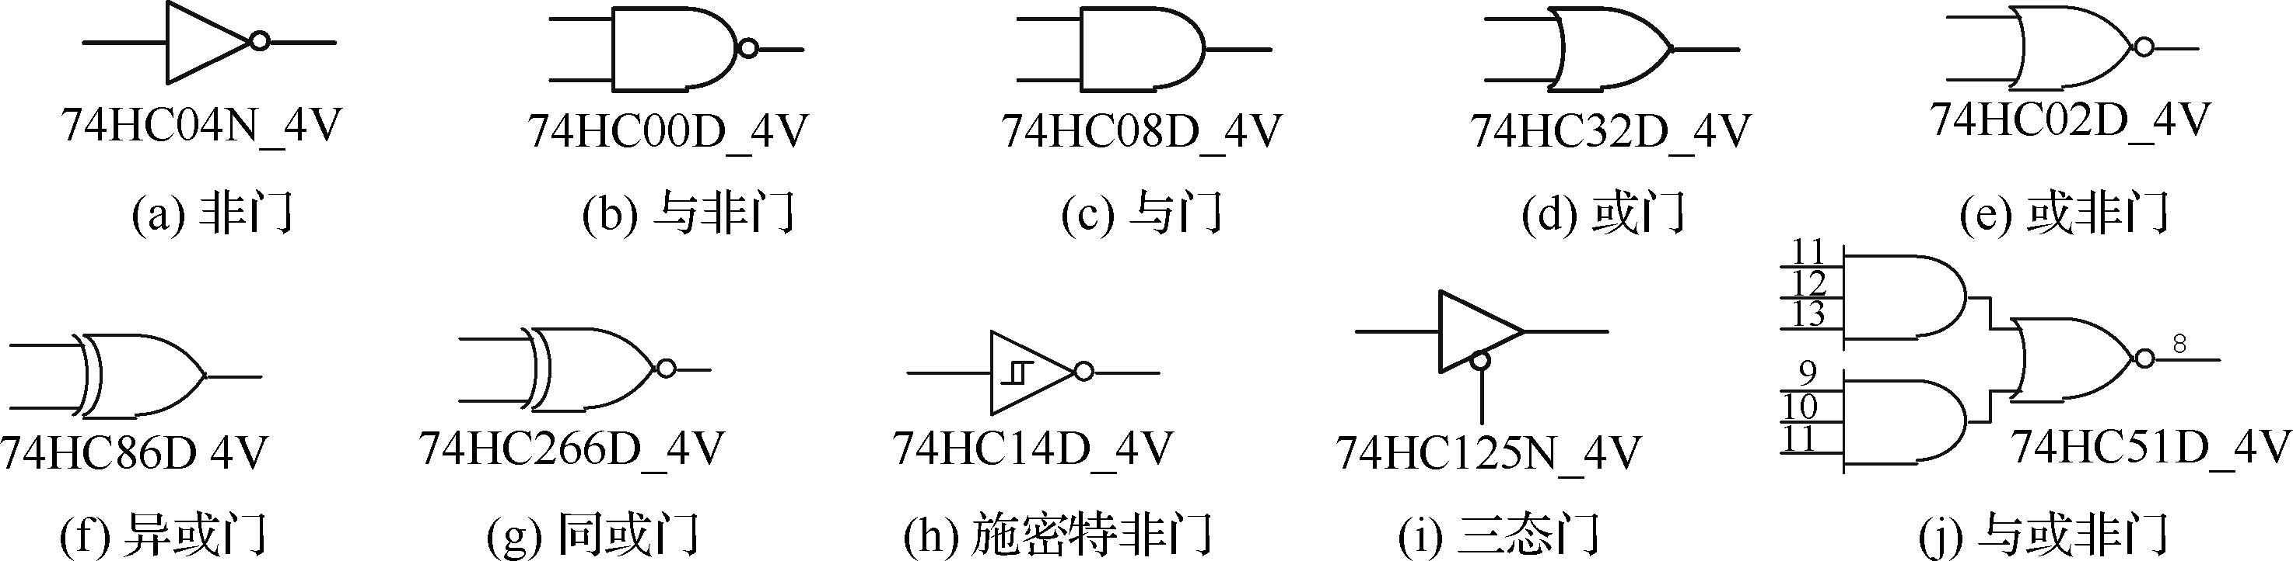

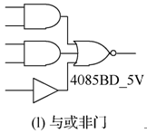

4.1 CMOS逻辑门
1.高速型逻辑门的型号及电气符号
2.低速型逻辑门的型号及电气符号
☞ 高速、低速两个系列逻辑门引脚排列无对应关系，原则上不能直接替换。

Slide 6
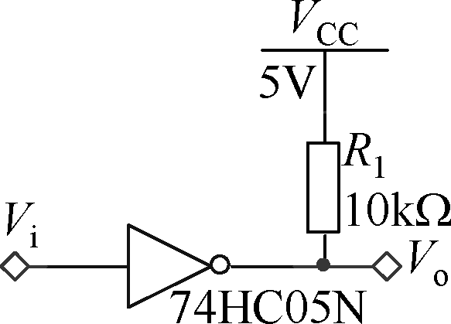
4.1.1 逻辑门的特殊类型
逻辑门的种类较多，基本逻辑门包括与门、或门、非；复合逻辑门有与门、或门、与非门、或非门、与或非门；此外，异或门、同或（异或非）门也是重要的逻辑门。
1．漏极开路（ OD ）门
★OD门需外接上拉电阻到电源正极；
★相同型号OD门的输出端可多只并联，具有“线与”的逻辑功能。
【例4-1-1】I2C是单片机中常用的一种同步串行总线，其SCL（串行时钟）与SDA（串行数据）都采用了OD门结构。

Slide 7
4.1.1 逻辑门的特殊类型
2．三态门
三态门比普通逻辑门多出了一只使能（选通）引脚。
三态门的工作特点：
★当三态门的使能引脚有效时，三态门按照正常的逻辑功能进行工作；
★当三态门的使能引脚处于无效电平时，三态门输出高阻态，与所连接电路断开。
【例4-1-2】 常用集成三态门芯片的型号为74HC125，总线收发器74HC244、74HC245内部包含了8路三态门。此外，很多数字集成芯片的输出端均设计有三态门的结构。

Slide 8
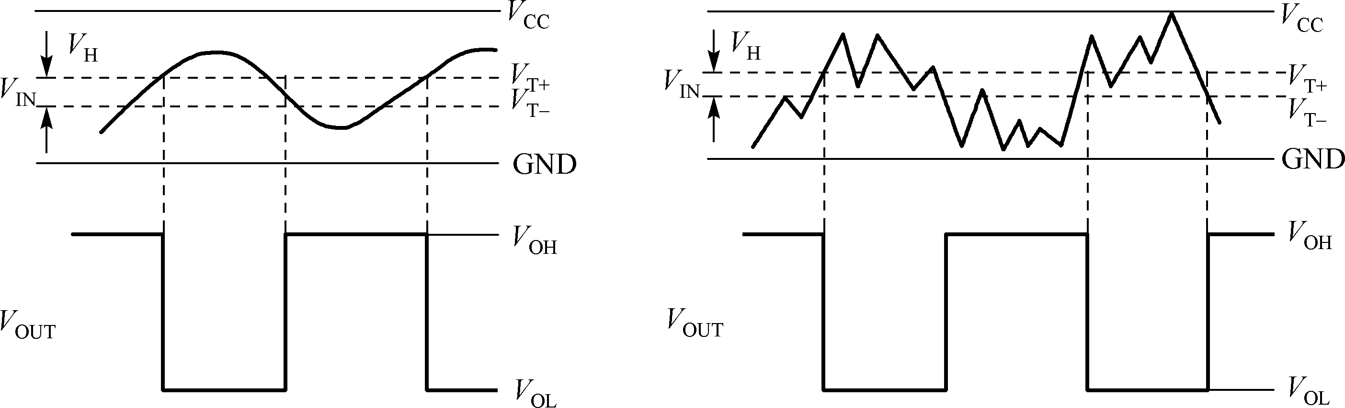
4.1.1 逻辑门的特殊类型
3．施密特逻辑门
施密特逻辑门也被称为“施密特触发器”，与普通逻辑门的单阈值电平有所不同，施密特逻辑门具有两个触发阈值电平： 上限阈值电平VT+ 、 下限阈值电平VT- 。
★当输入信号在逐渐增加过程中，在VT+产生输出状态跳变；
★当输入信号在逐渐下降过程中，在VT-产生输出状态跳变。
工作波形：

Slide 9
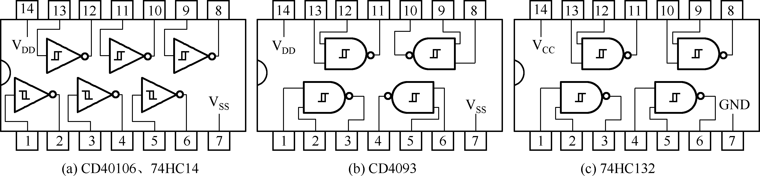
4.1.1 逻辑门的特殊类型
3．施密特逻辑门
常见的施密特逻辑门的引脚图：
应用：
施密特逻辑门可用于脉冲整形、消除波形中的噪声成分、按键去抖动、多谐振荡电路。

Slide 10
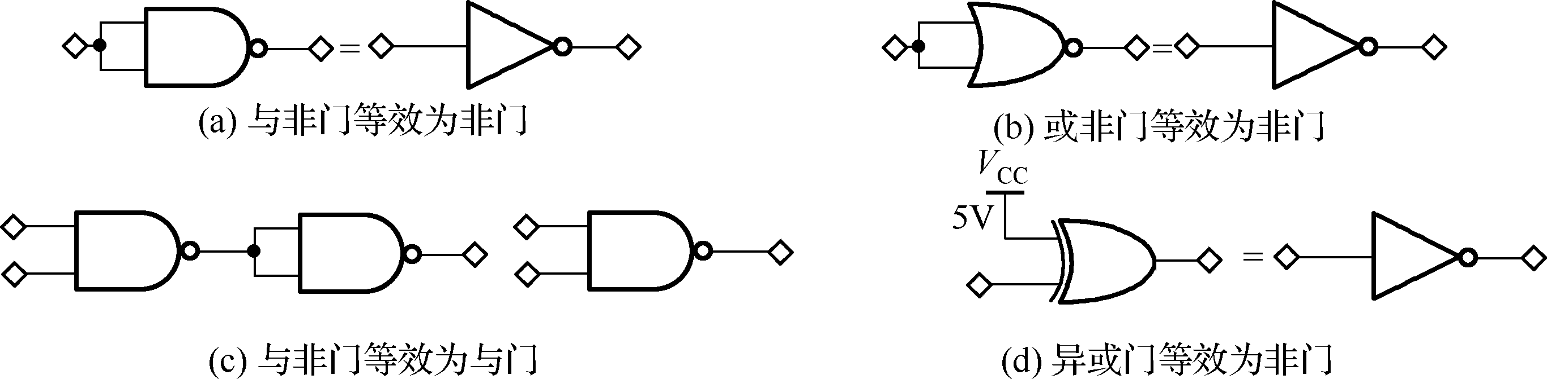
4.1.2 逻辑门的等效替换
逻辑门等效替换的主要目的：
★尽量减少逻辑门的种类或数量，以降低物料采购工作量与采购成本；
★如果暂时无法购得某型号的逻辑门，而手头有其他类型的逻辑门；
★充分利用系统内部数字芯片闲置的逻辑门单元。
简单的逻辑门等效替换示例：

Slide 11
4.1.2 逻辑门的等效替换
【例4-1-3】 某数字电路系统中需要使用一个与非门、一个与门、一个非门，因此电路中将出现3种数字集成芯片（74HC00、74HC08、74HC04）。考虑到74HC00内部包含4只2输入与非门单元，因此得到的等效变换思路如下：
★短接一只与非门单元的输入端，构造成为一只非门。
★将一只与非门单元输出至另一只与非门构成的非门的输入端，即可得到一只与门。
☞ 一些数电教材中讲述了将或门、或非门、异或门用与非门进行等效替换的方法，这种做法并不可取，毕竟逻辑门的价格差异较小，如果采用复杂逻辑关系进行等价替换，将引起电路的连线关系变得复杂，使电路系统的故障概率明显提高。

Slide 12
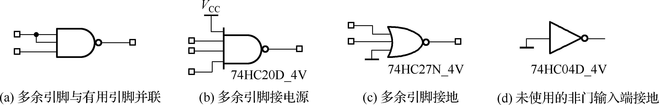
4.1.2 逻辑门的等效替换
【例4-1-4】 对于未使用的逻辑门的多余引脚的常用处理方法：
★与门、与非门输入端的多余引脚，可采用与其余输入引脚并联、将输入端连接至电源正极等处理方式。
★或门、或非门输入端的多余引脚，可采用与其余输入引脚并联或连接至电源地的处理方式。
★集成芯片内未使用的非门，需将其输入端接地。
☞ 门电路及其他集成器件未使用的多余输入端一般不允许悬空，按照上述方法处理后，集成器件的正常工作不受影响。

Slide 13
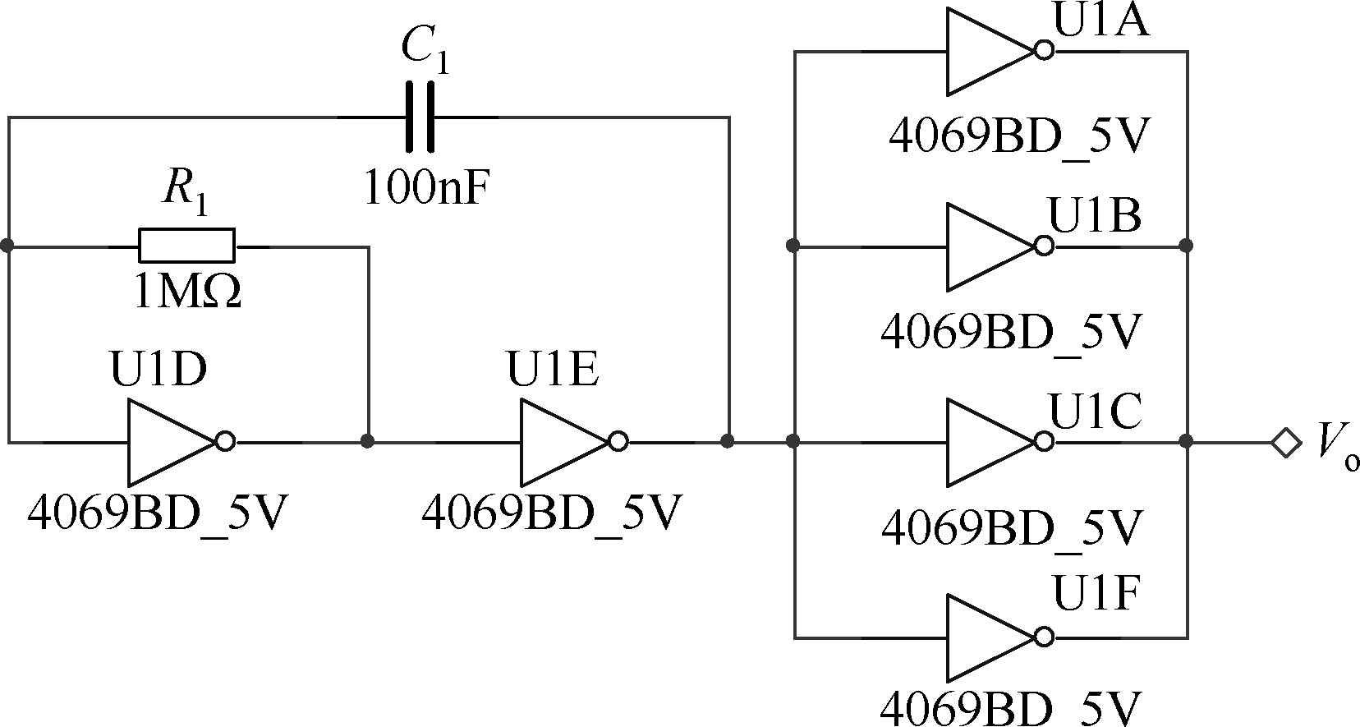
4.1.3 提高CMOS逻辑门的驱动能力
如果将相同类型的多只逻辑门并联，可有效提高该器件的驱动能力。
CD4069内部包含6只非门：前面两只构成方波发生器，后面4只并联，可提高驱动能力。

Slide 15
4.2 组合逻辑电路设计
1、 组合逻辑电路的定义
结构特征:
（1）输出、输入之间没有反馈延迟通路，
（2）不含记忆单元
工作特点:
在任何时刻，电路的输出状态只取决于同一时刻的输入状态而与电路原来的状态无关。

Slide 16
4.2 组合逻辑电路设计
2、使用中、小规模集成电路设计组合逻辑电路
（1）组合逻辑电路的设计：根据实际逻辑问题，求出所要求
逻辑功能的最简逻辑电路。
（2）组合逻辑电路的设计步骤
★逻辑抽象：根据实际逻辑问题的因果关系确定输入、输出变量，并定义逻辑状态的含义，列出真值表；
★选择器件类型：选择合适的集成逻辑芯片；
★根据真值表和选用的集成逻辑芯片，列写相应的逻辑函数表达式。
★设计出逻辑电路图，并进行仿真测试。
★仿真结果验证无误后，再进行硬件电路PCB板图的设计，并制作出实物，以硬件实验的方式验证设计方案正确与否。

Slide 17
4.2.1 二进制译码器74HC138
1、 译码器的定义与分类
译码：译码是编码的逆过程，它能将二进制码翻译成代表某一特定含义的信号.(即电路的某种状态)
译码器：具有译码功能的逻辑电路称为译码器。
译码器的分类：
二进制译码器
二—十进制译码器
显示译码器
唯一地址译码器
代码变换器
将一种代码转换成另一种代码。

Slide 18
4.2.1 二进制译码器74HC138
2、二进制译码器的结构
n 个输入端
2^{n}个输出端
使能输入端
设输入端的个数为n，输出端的个数为M
则有 M=2^{n}

Slide 19
4.2.1 二进制译码器74HC138
3、3线-8线译码器（74HC138）的逻辑符号
E1，E2，E3都为器件的使能端
A0，A1，A2为器件的二进制输入端
Y0-Y7为器件的8个输出端
逻辑符号

Slide 20
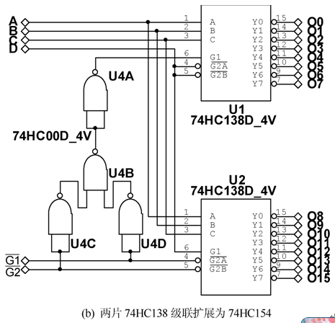
4、74138译码器的级联扩展
用两片74HC138级联扩展为74HC154

Slide 21
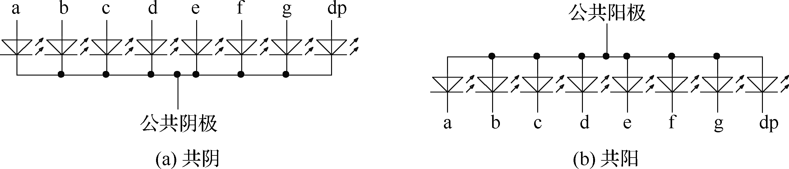
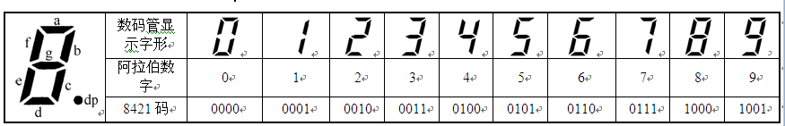
4.2.2 显示译码器
七段数码管内部结构
数码管字形与8421码对应关系

Slide 22
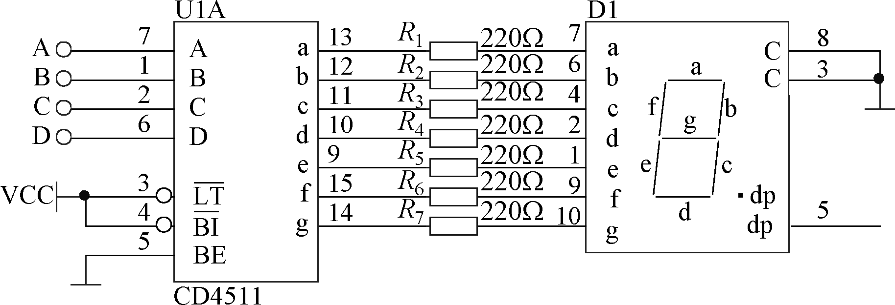
1．CD4511
CD4511驱动共阴数码管的连接方式
CD4511的三只功能引脚分别为 LT（测灯输入）、BI(前导0消隐输入）、LE（锁存允许）。

Slide 23
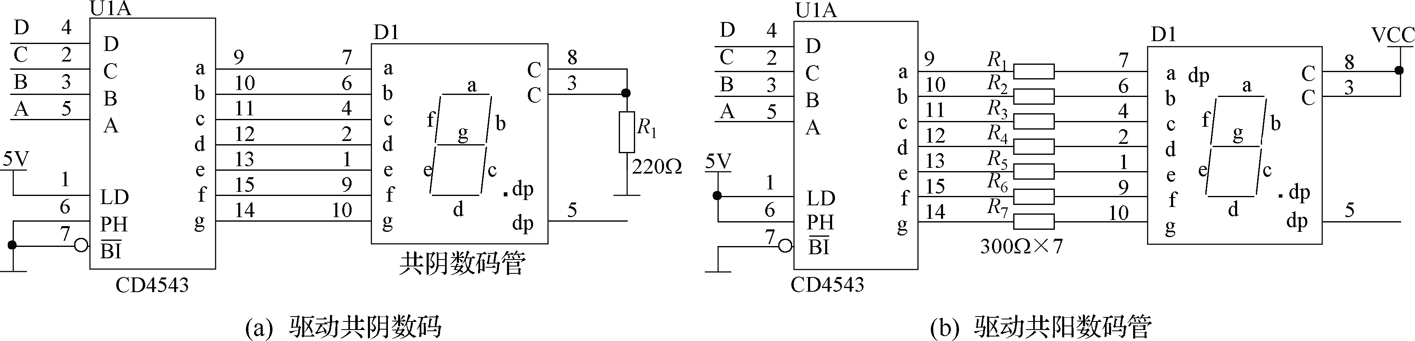
2．CD4543
CD4543译码器既可驱动共阴数码管，也可驱动共阳数码管.
CD4543具有三只功能引脚：
1）LD-数据控制端。LD=l，数据传输至输出端；LD=0，数据被锁存。
2）BI-灭零输入端，又称为“消隐输入端”。当BI=1时显示消隐；
3）PH-数码管极性选择端。PH=1，驱动共阳数码管；PH=0，驱动共阴数码管。

Slide 24
4.2.3 数值比较器74HC85
数值比较器可以对两个位数相同的二进制数进行数值上的比较。
1、 集成数值比较器74HC85的逻辑符号
数值A的输入端：A3、A2、A1、A0；
数值B的输入端：B3、B2、B1、B0；
74HC85
低位数值比较结果输入端：
IA=B,IA>B,IA<B
数值比较结果的输出端：
FA=B,FA>B,FA<B

Slide 25
3、集成数值比较器74HC85的位数扩展
用两片74HC85组成8位数值比较器（串联扩展方式）。
输入: A=A₇ A₆A₅A₄A₃ A₂A₁A₀ B=B₇B₆B₅B₄B₃ B₂B₁B₀
输出:
F
A
>
B
F
A
<
B
F
A
=
B
B₃A₃~B₀A₀
B₇A₇~B₄A₄
低位片
高位片
输出

Slide 26
4.2.4 数据选择器74HC151
1、数据选择器的定义与功能
数据选择器：能实现数据选择功能的逻辑电路。它的作用相当于多个输入的单刀多掷开关，又称“多路开关” 。
数据选择的功能：在通道选择信号的作用下，将多个通道的数据分时传送到公共的数据通道上去的。
常见的数据选择器包括2选1、4选1、8选1、16选1等类型.

Slide 27
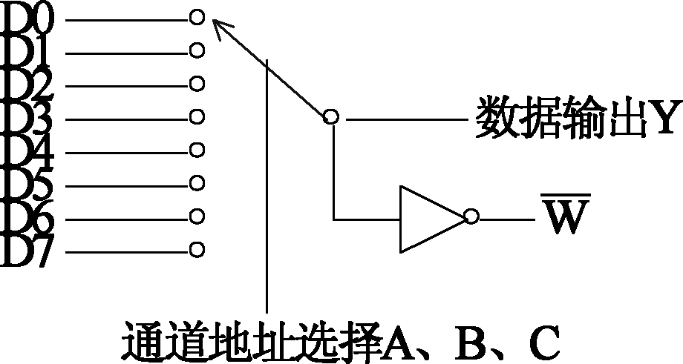
2、8选1数据选择器74HC151
8选1数据选择器74HC151
D₇
D₆
D₅
D₄
Y
D₃
74HC151
D₂
Y
D₁
D₀
E
结构示意
S₂
S₁
S₀
74HC151逻辑符号

Slide 28
扩展
（将两片74HC151连接成一个16选1的数据选择器）

Slide 30
4.3 计数器设计
(1) 计数器的逻辑功能
计数器的基本功能是对输入时钟脉冲进行计数。它也可用于分频、定时、产生节拍脉冲和脉冲序列及进行数字运算等等。
(2) 计数器的分类
按脉冲输入方式，分为同步和异步计数器
按进位体制，分为二进制、十进制和任意进制计数器
按逻辑功能，分为加法、减法和可逆计数器

Slide 31
4.3.1 同步计数器74HC160/161
74HC160/74HC161逻辑功能表
输 入 |  |  |  |  |  |  |  |  | 输 出
清零 | 预置 | 使能 |  | 时钟 | 预置数据输入 |  |  |  | 计 数 |  |  |  | 进位
 |  | CEP | CET | CP | D₃ | D₂ | D₁ | D₀ | Q₃ | Q₂ | Q₁ | Q₀ | TC
L | × | × | × | × | × | × | × | × | L | L | L | L | L
H | L | × | × | ↑ | D₃ | D₂ | D₁ | D₀ | D₃ | D₂ | D₁ | D₀ | *
H | H | L | × | × | × | × | × | × |  | 保 | 持 |  | *
H | H | × | L | × | × | × | × | × |  | 保 | 持 |  | *
H | H | H | H | ↑ | × | × | × | × |  | 计 | 数 |  | *
CR的作用？
PE的作用？

Slide 32
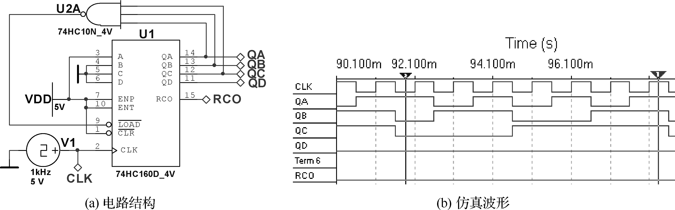
4.3.1 同步计数器74HC160/161
【例4-3-1】 用74HC160设计1到7 （七进制）的计数电路及仿真波形。
多只74HC160/161级联扩展后，可实现模M >10/16的24、60、360等进制的多位计数。
技巧：如果需要将计数结果用七段数码管进行显示，最好选择74HC160完成设计。

Slide 33
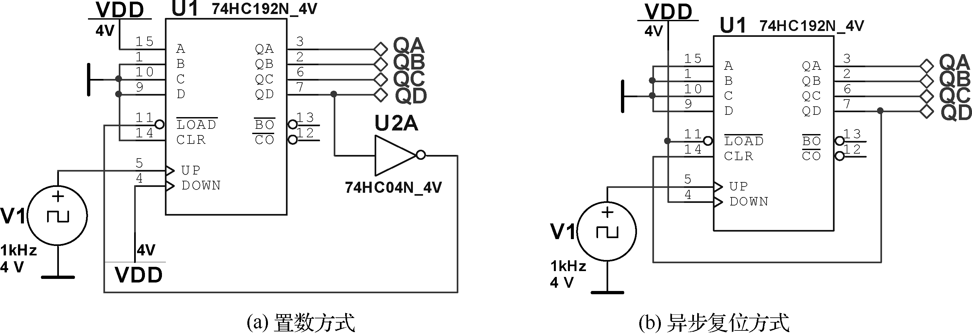
4.3.2 可逆计数器74HC192/193
74HC192是十进制可逆计数器，74HC193是十六进制可逆计数器。
74HC192/193的D、C、B、A为并行预置数端，通过与置数引脚LOAD配合使用，可灵活地设定计数进制。
74HC192通过置数和清零方法构造的计数电路：
（a）从0001计数到0111； （b）从0000计数到0111

Slide 34
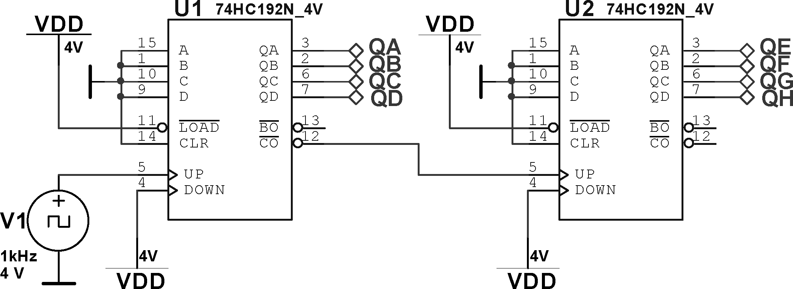
4.3.3 计数器级联
1、异步计数方式级联
方法：各类计数器芯片大多带有进位（或借位）输出端，将其连接到下一级计数器芯片的时钟端，驱动该级计数。
特点：异步计数电路级联电路简单，但存在计数速度慢、计数精度不高的缺点，多用于低计数率场合。

Slide 35
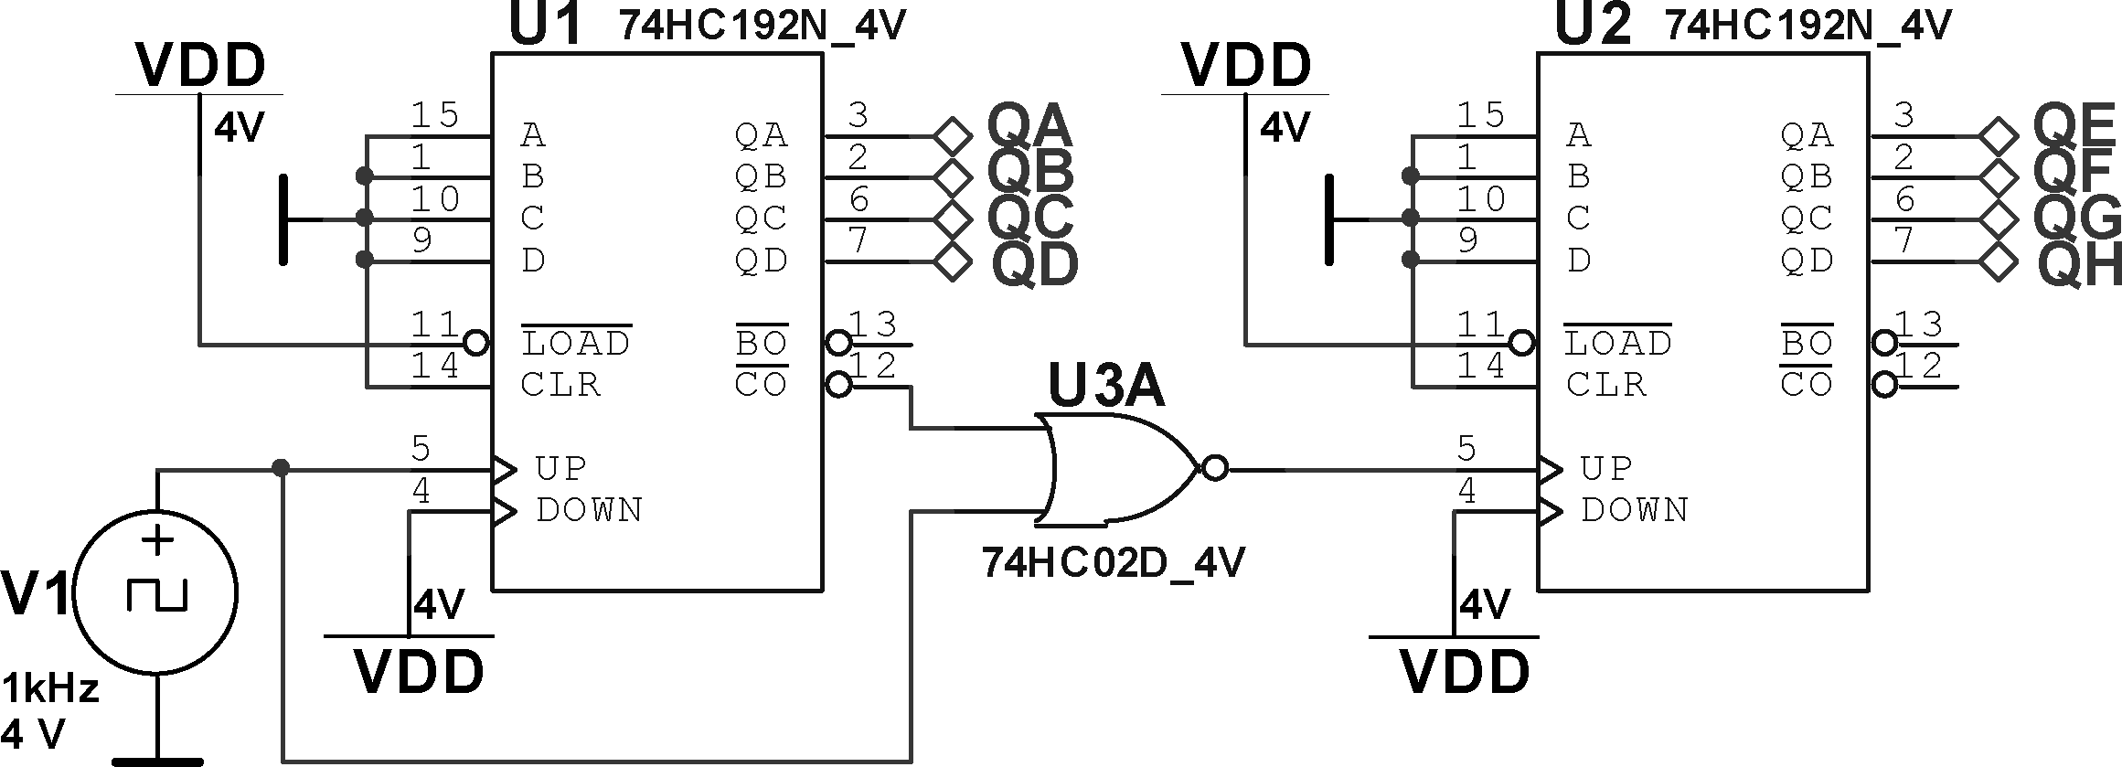
4.3.3 计数器级联
2、同步计数方式级联
方法：同步计数器的所有时钟端接在一起，使得各计数器芯片能够实现计数状态的同步切换。
特点：有很好的计数精度，并能够达到很高的计数率，但电路结构复杂，多用于要求较高的逻辑电路。

Slide 37
4.4 移位寄存器设计
移位寄存器的逻辑功能
移位寄存器是既能寄存数码，又能在时钟脉冲的作用下使数码向高位或向低位移动的逻辑功能部件。
移位寄存器的逻辑功能分类
74HC164、74HC165、74HC166、74HC595、74HC195
单向移位寄存器
按移动方式分
双向移位寄存器
74HC194

Slide 38
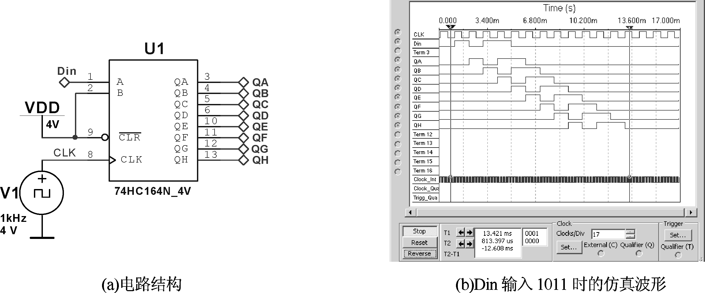
4.4.1 串入-串/并出8位移位寄存器74HC164
74HC164属于“串入-串/并出”式单向移位寄存器。
移位电路及仿真波形
特点：74HC164的输出没有设置锁存单元，在驱动数码管或LED点阵时，会出现明显的闪烁，影响视觉效果。

Slide 39
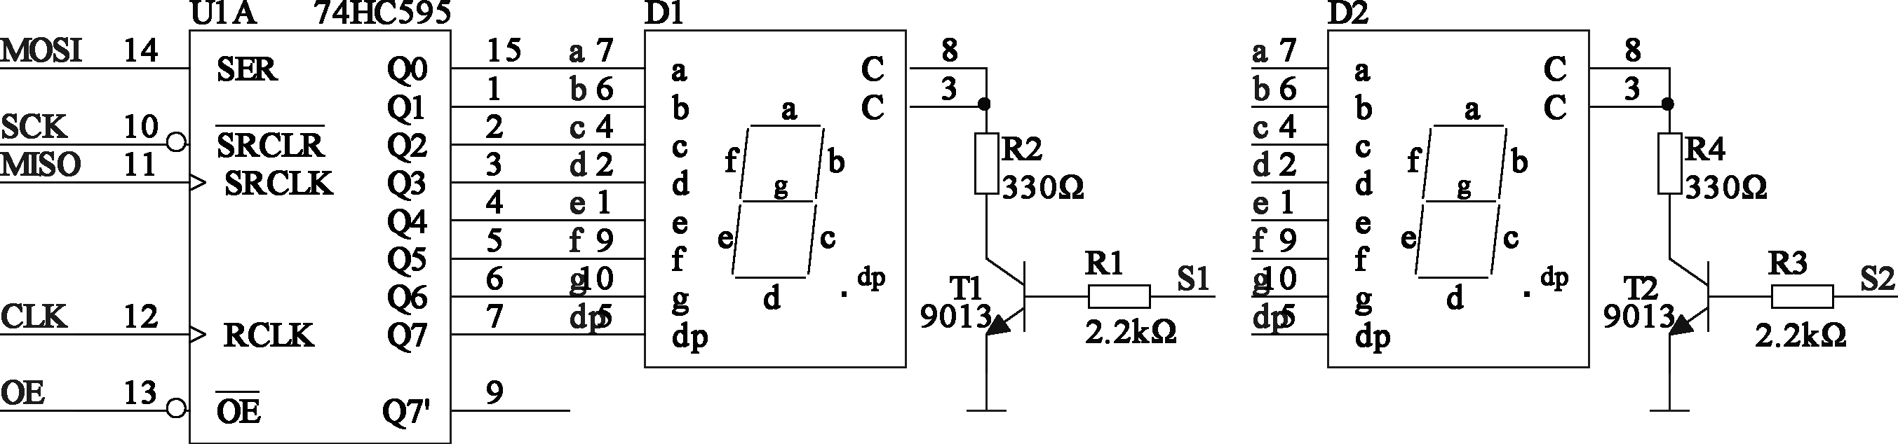
4.4.2 串入-并出8位移位寄存器74HC595
74HC595是一种具有输出端锁存功能的“串入-并出”式单向移位寄存器。
1）74HC595动态扫描方式下驱动多只共阴七段数码管的参考电路(多只数码管采用并联方式，公共端需接三极管驱动)
特点：74HC595的“SER”、“/ SRCLK”、“SRCLK”引脚采用了与SPI总线兼容的接口协议，可以与各种单片机的SPI接口-“MOSI”、“SCK”、“MISO”直接相连。

Slide 40
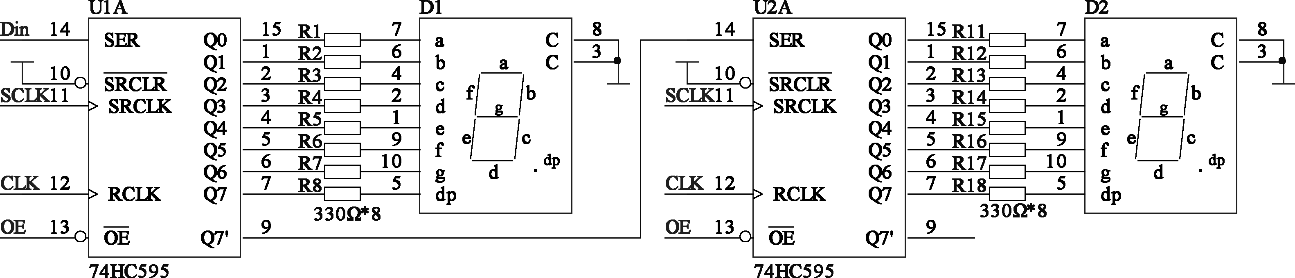
4.4.2 串入-并出8位移位寄存器74HC595
2） 74HC595以静态级联的方式驱动共阴数码管的参考电路
特点：每只数码管均需要配套一只74HC595进行驱动，电路成本较高，但这种驱动控制方案的电路结构相对较简单，特别适用于LED点阵的驱动。

Slide 41
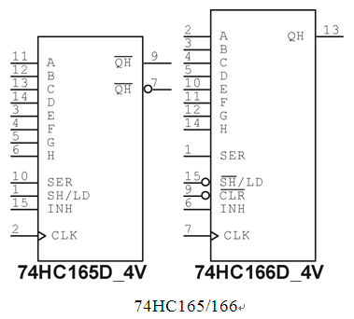

4.4.3 串/并入-串出8位移位寄存器74HC165、74HC166
74HC165与74HC166均为8位串行输出移位寄存器。
逻辑符号:
74HC166的主要引脚及功能：
● ::芯片的清零复位引脚，低电平有效。
INH:禁止CLK引脚：当INH为高电平时，QH处于保持状态。
CLK:上升沿触发的时钟脉冲。
SER:串行信号输入引脚。
A-F:8只并行信号输入引脚。
● QH:移位输出引脚。
● ::串行/并行输入模式选择端：低电平→串行、高电平→并行。

Slide 42
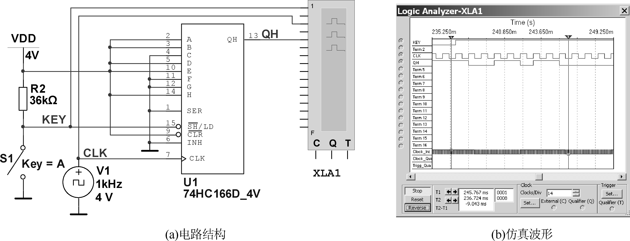
4.4.3 串/并入-串出8位移位寄存器74HC165、74HC166
74HC166的测试电路及仿真波形：
并行输入端状态ABCDEFGH=“11011001”。
单刀单掷开关S1用于切换串行/并行工作模式。

Slide 43
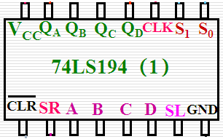
4.4.4 双向4位移位寄存器74HC194
74HC194的引脚图及引脚功能：
● A、B、C、D为并行置数引脚;
● QA、QB、QC、QD为并行输出/移位引脚;
● SL、SR分别为左移串行数据输入引脚、右移串行数据输入引脚;
● CLK为上升沿有效的时钟脉冲输入引脚;
● /CLR为异步清零引脚;
● S0、S1为控制模式设置引脚.

Slide 44
4.4.4 双向4位移位寄存器74HC194
74HC194的功能表
输 入
输 出
清零
控制信号
串行输入
时钟
CLK
并行输入
行
S₁
S₀
右移SR
左移SL
A
B
C
D
L
×
×
×
×
×
×
×
×
×
L
L
L
L
1
H
L
L
×
×
×
×
×
×
×
2
H
L
H
L
×
↑
×
×
×
×
L
3
H
L
H
H
×
↑
×
×
×
×
H
4
H
H
L
×
L
↑
×
×
×
×
L
5
H
H
L
×
H
↑
×
×
×
×
H
6
H
H
H
×
×
↑
DI₀*
DI₁*
DI₂*
DI₃
D₀
D₁
D₂
D₃
7

Slide 45
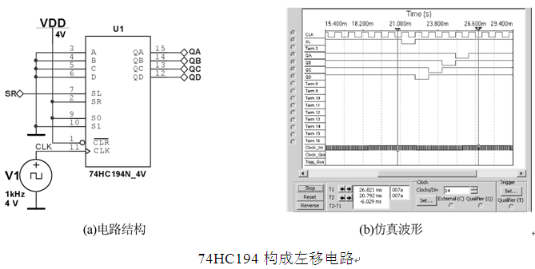
4.4.4 双向4位移位寄存器74HC194
1．74HC194的左移、右移测试电路及仿真波形

Slide 46
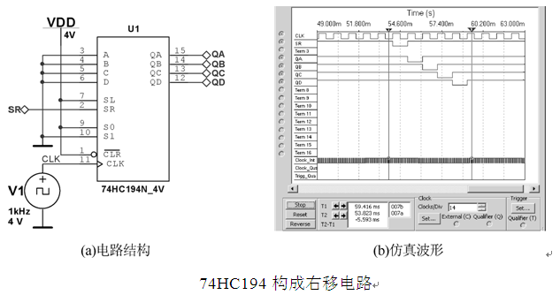
4.4.4 双向4位移位寄存器74HC194
1．74HC194的左移、右移测试电路及仿真波形

Slide 47
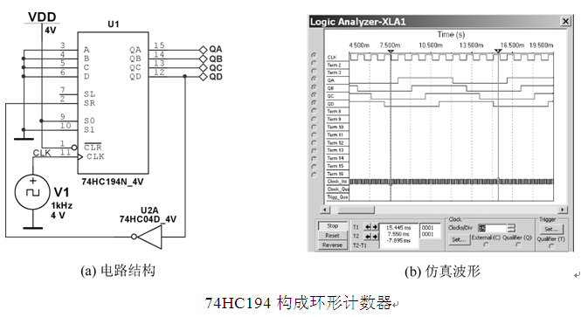
4.4.4 双向4位移位寄存器74HC194
2． 74HC194作为环形计数器

Slide 48
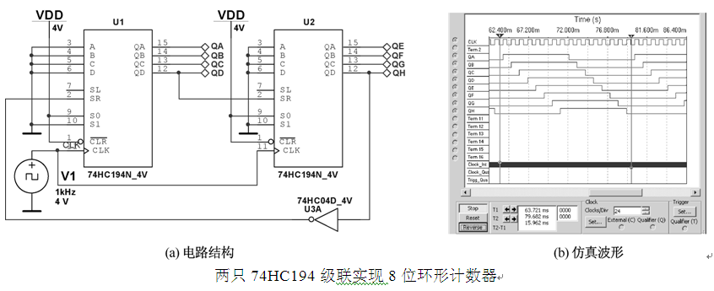
4.4.4 双向4位移位寄存器74HC194
3．74HC194级联电路设计

Slide 49
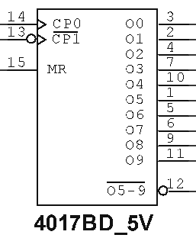
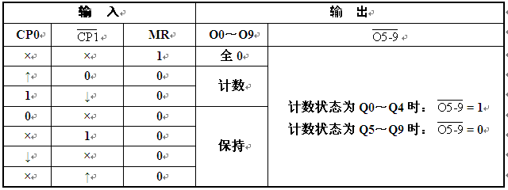
4.4.5 十进制脉冲分配器CD4017
CD4017的逻辑符号：
CP0：上升沿触发；CP1：下降沿触发；
MR：异步清零，高电平有效；
O0-O9：输出端；O5-9:输出标志。
CD4017的功能表：

Slide 50
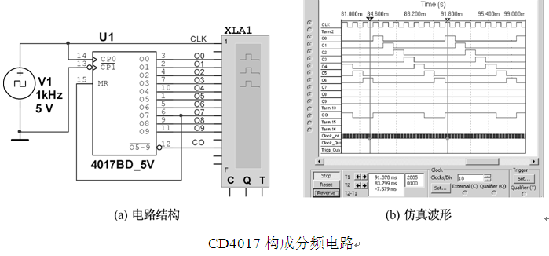
4.4.5 十进制脉冲分配器CD4017
分频电路及仿真波形：

Slide 51
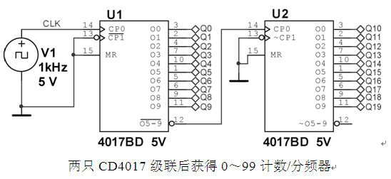
4.4.5 十进制脉冲分配器CD4017
两只CD4017级联的电路结构：
提示 ：与CD4017功能基本类似的芯片为CD4022，这是一只八进制的脉冲分配器。

Slide 52
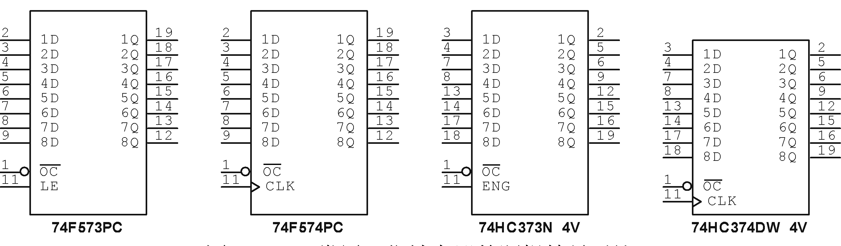
4.5 锁存器设计
特点：锁存器是一种具有记忆功能的常用逻辑芯片，其输出端的二进制数据能够被暂时存储，直到下一个锁存信号来到时再发生相应改变，而不会因输入端状态变化而随意改变。
应用：锁存器有效地解决了高速CPU与慢速外设之间数据传输过程中的不同步问题。锁存器输出端常被设计三态门结构，因而可将多只锁存器芯片的对应输出端进行并联处理。
常用锁存器的逻辑符号：

Slide 53
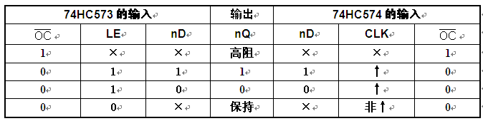
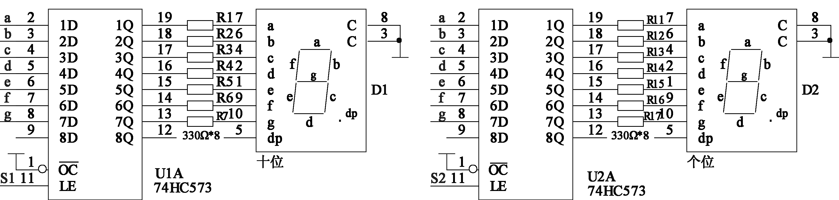
4.5 锁存器设计
74HC573与74HC574的逻辑功能表：
【例4-5-1】74HC573静态驱动两只共阴数码管显示“60”的电路。

Slide 54
4.6 触发器设计
特点：
● 在一定条件下，触发器可以维持在两种稳态（0或1）；
在外加信号触发下，触发器的输出可从一种稳态跳变成另一种稳态（1→0或0→1）；
触发器具有记忆功能，一片可存储一位二进制数0或1。
触发器按逻辑功能可分为RS、D、JK和T这4种主要类型。
应用：主要用在按键消抖、脉冲发生、翻转计数等场合。
提示： RS触发器常常被用于进行按键消抖电路设计。

Slide 55
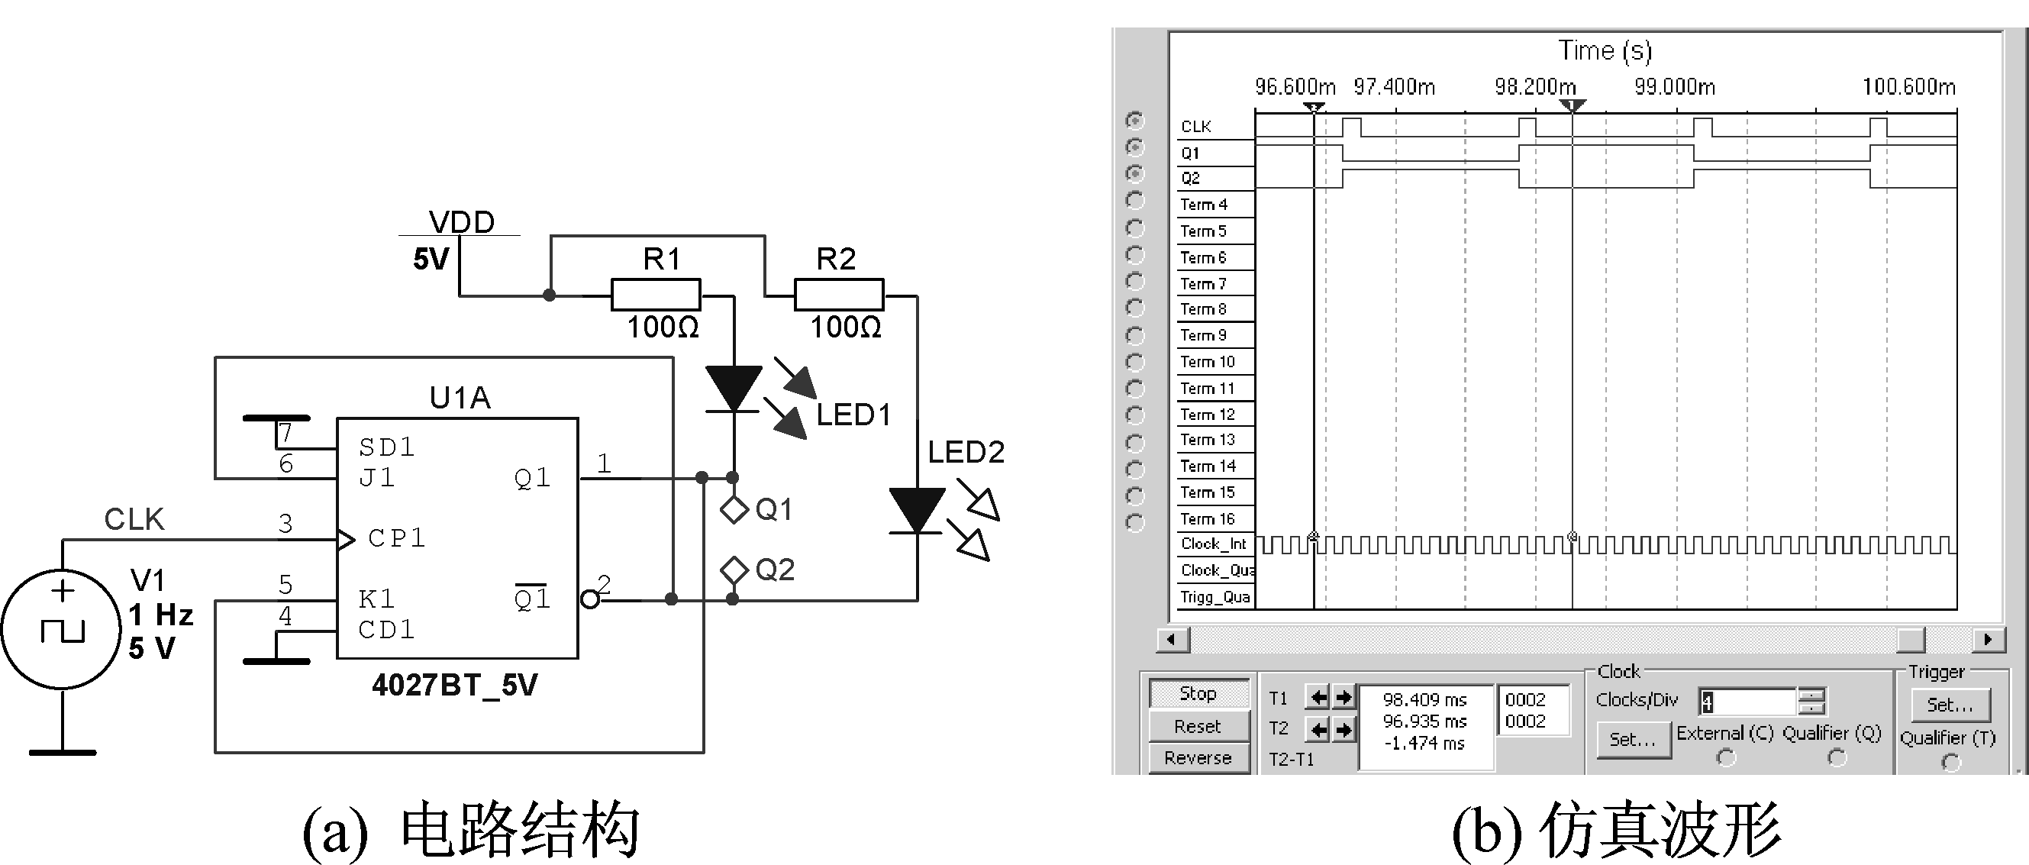
4.6 触发器设计
【例4-6-1】 利用JK触发器将占空比为10%的脉冲信号转换成占空比为50%的2分频双相 互补脉冲输出电路 及仿真波形。

Slide 56
4.7 单稳态触发器设计
单稳态触发器的工作特点：
① 电路在没有触发信号作用时处于一种稳定状态。
② 在外来触发信号作用下，电路由稳态翻转到暂稳态;
③ 由于电路中RC延时环节的作用，暂稳态不能长保持,
经过一段时间后，电路会自动返回到稳态。暂稳态的
持续时间仅取与RC参数值有关。

Slide 57
4.7.1 不可重复触发单稳态触发器
没有被重复触发
不可重复触发
v_{I}
v_{O}
t_{w}
t_{w}
被重复触发
可重复触发
v_{I}
t_{w}
t_{w}
v_{O}

Slide 58
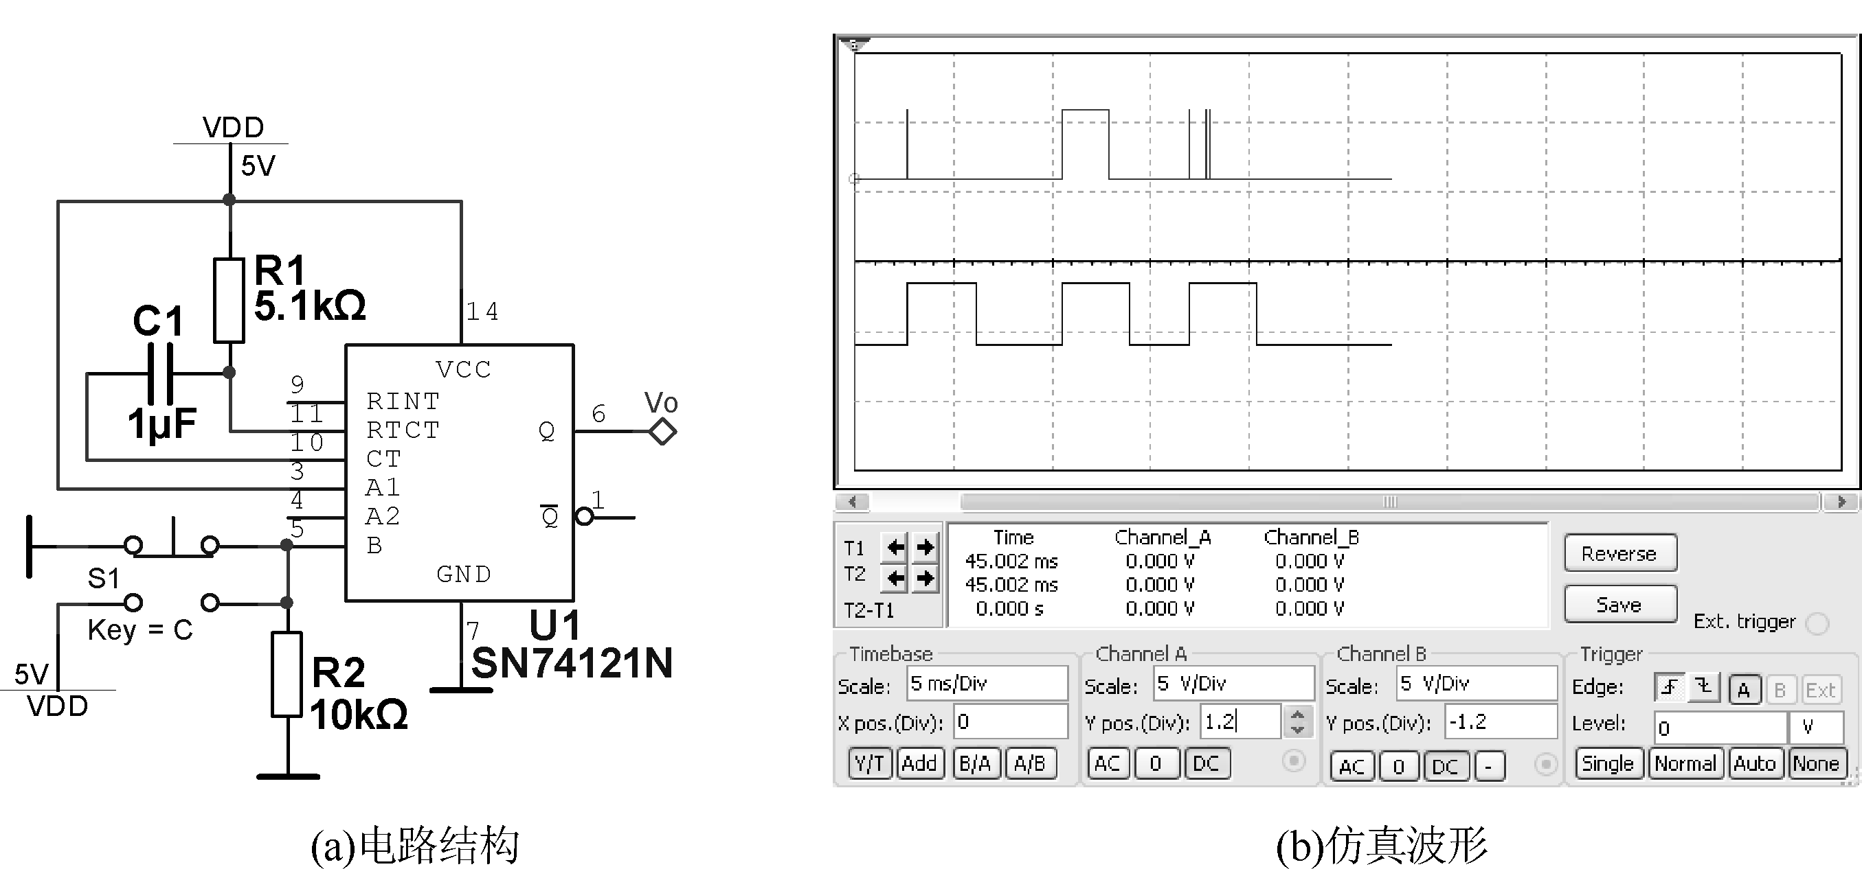
4.7.1 不可重复触发单稳态触发器
不可重复触发单稳态触发器SN74121的仿真测试电路：
SN74121暂稳态脉冲宽度：

Slide 59
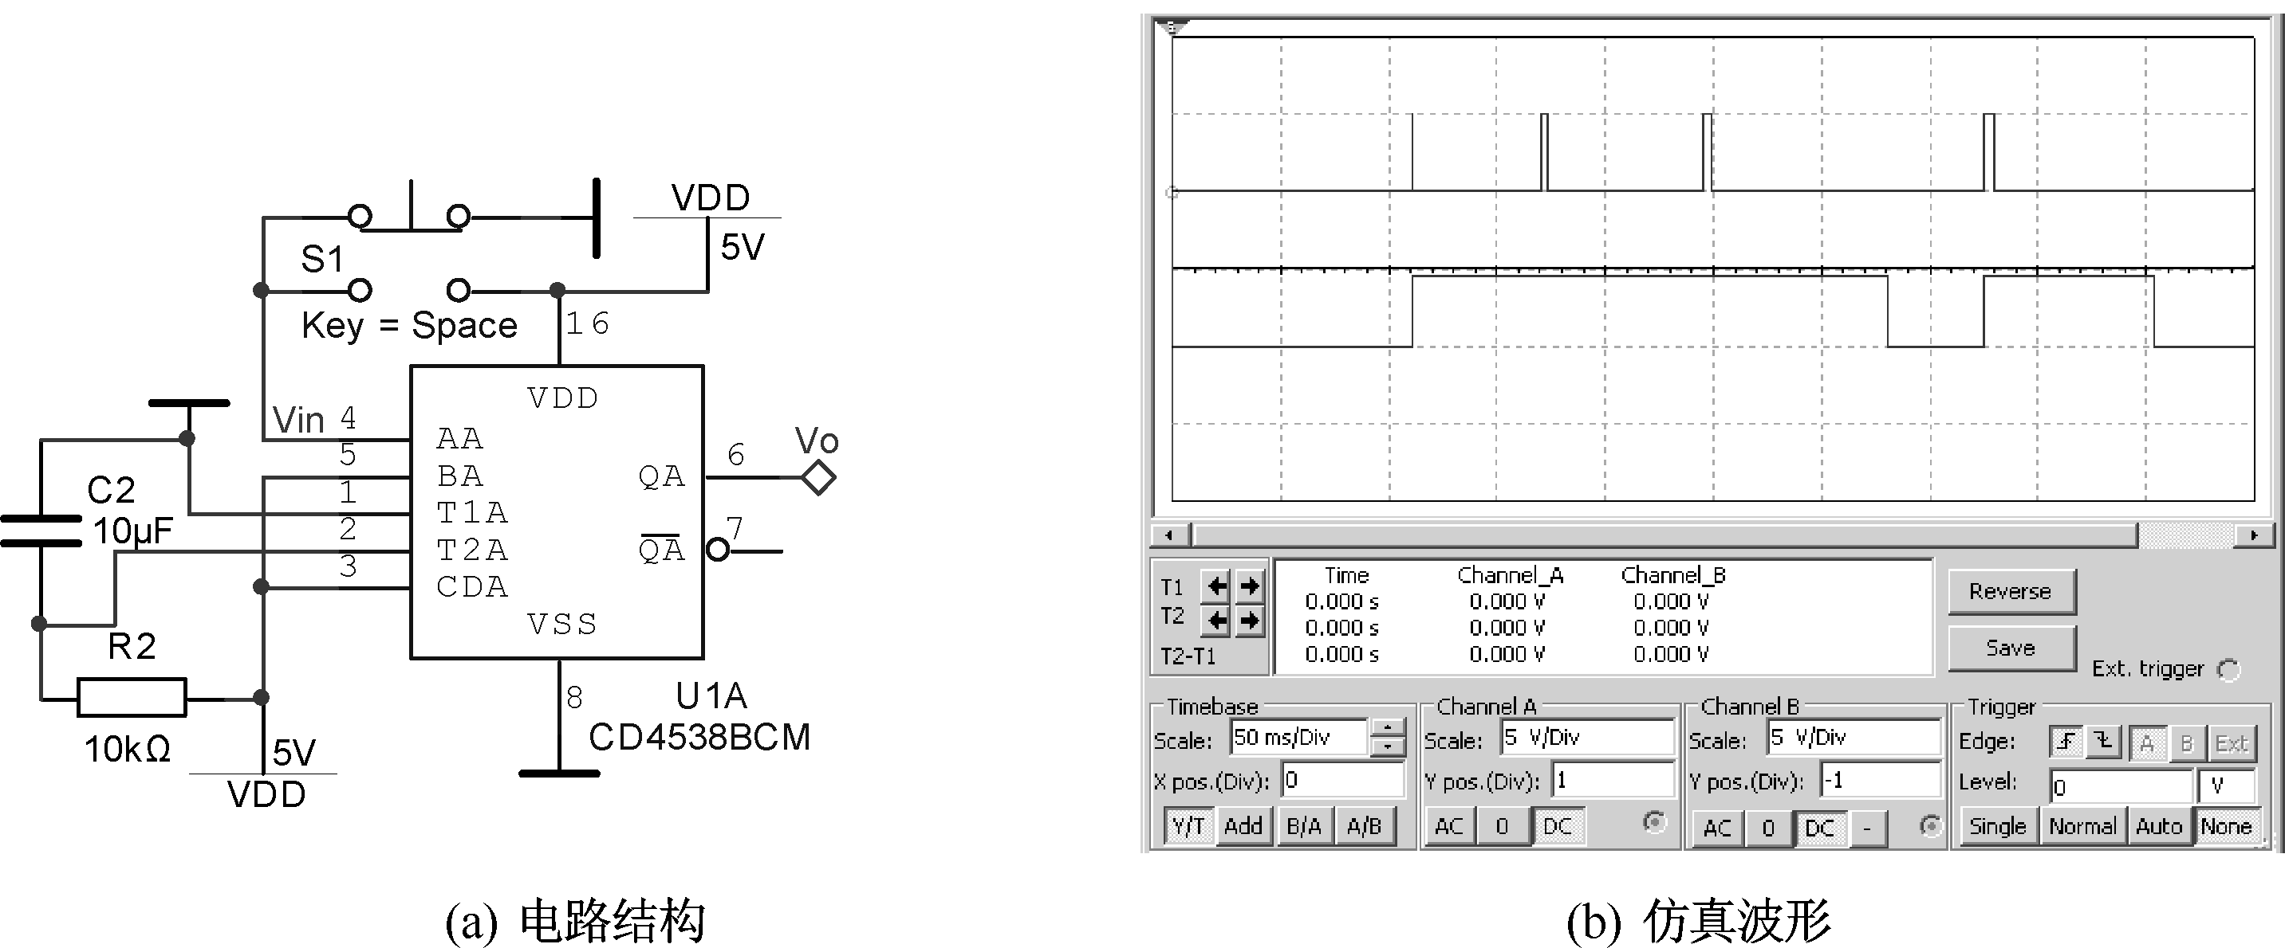
4.7.2 可重复触发单稳态触发器
可重复触发单稳态触发器的种类较多，常见型号包括CD4538、CD4098、CD4528、74HC123。
CD4538的测试电路及仿真波形：
CD4538触发后维持暂稳态时间：

Slide 60
4.8 多谐振荡电路设计
多谐振荡电路以自激的方式输出方波。
多谐振荡电路产生方波的原理可分为以下两种：
● 利用阻容电路的充放电特性配合有源器件产生方波。该方式产生的方波具有起振容易、方波频率易于调节，但方波输出频率的稳定性较差。
● 将晶振的标称频率分频后得到不同频率的方波。这种方式产生方波的频率精度及稳定性均很好，但方波的频率值固定，一般难以做到频率连续可调。

Slide 61
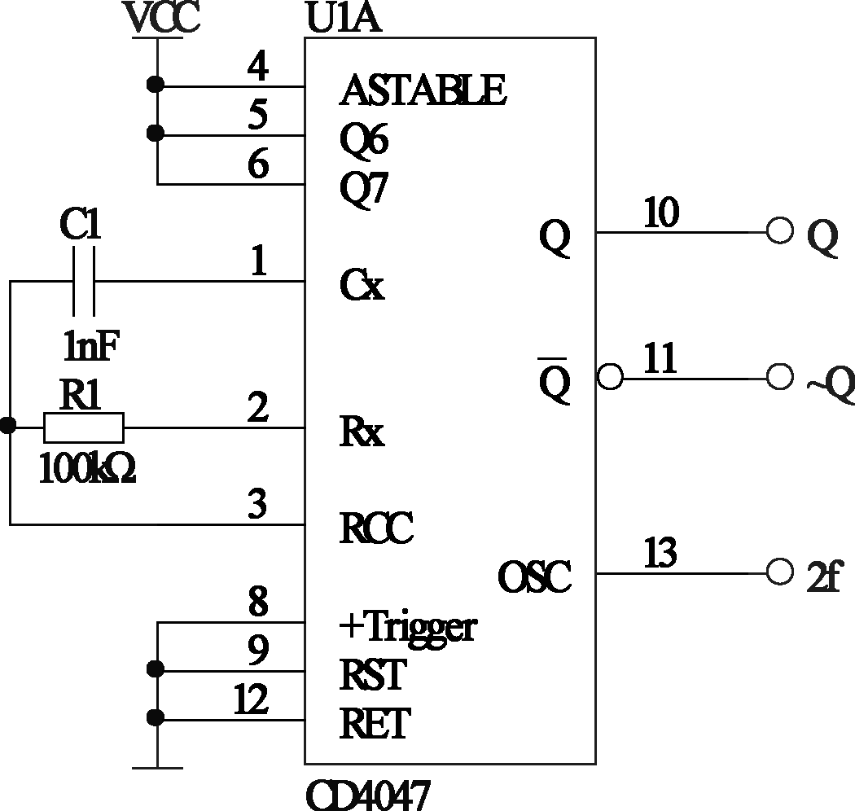
4.8.1 CD4047构成多谐振荡电路
CD4047既可以接成单稳态电路，也可以通过外接阻容元器件构成多谐振荡电路，输出一组互补方波。
CD4047的典型应用电路：
产生方波的频率：
“OSC”引脚：输出2f频率的方波。

Slide 62
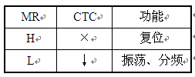
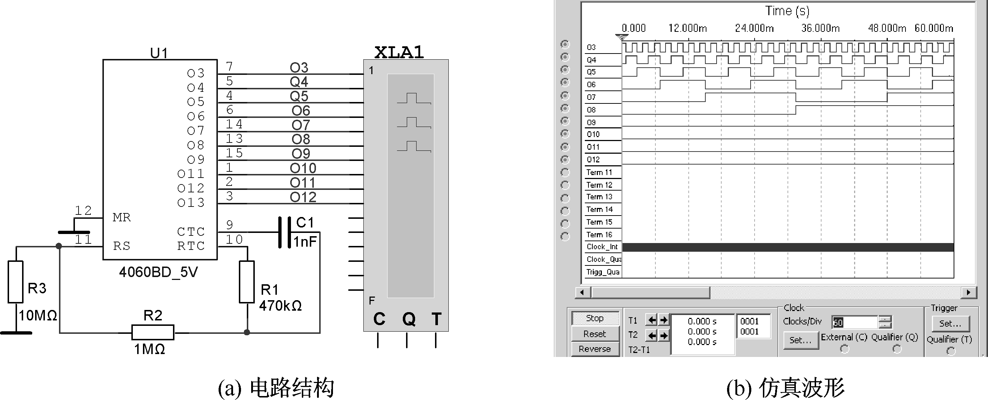
4.8.2 CD4060构成多谐振荡/分频电路
特点：CD4060是一款14位二进制振荡/分频电路，可配合外围的阻容元器件或晶振，自行产生一定频率的无稳态方波，再经内部的分频单元即可输出多种频率的方波信号。
CD4060的逻辑功能表：
CD4060构成的基本振荡及分频测试电路和仿真波形：

Slide 63
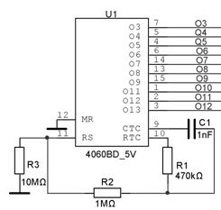
4.8.2 CD4060构成多谐振荡/分频电路
CD4060构成多谐振荡电路的输出频率：
其中，R3开路也可以；
R2的取值一般是R1的2-10倍;
CD4060没有设置f频率输出引脚，而是将基本频率f进行8分频、16分频…后经O3～O13引脚输出，从而可以得到10种频率信号输出.

Slide 64
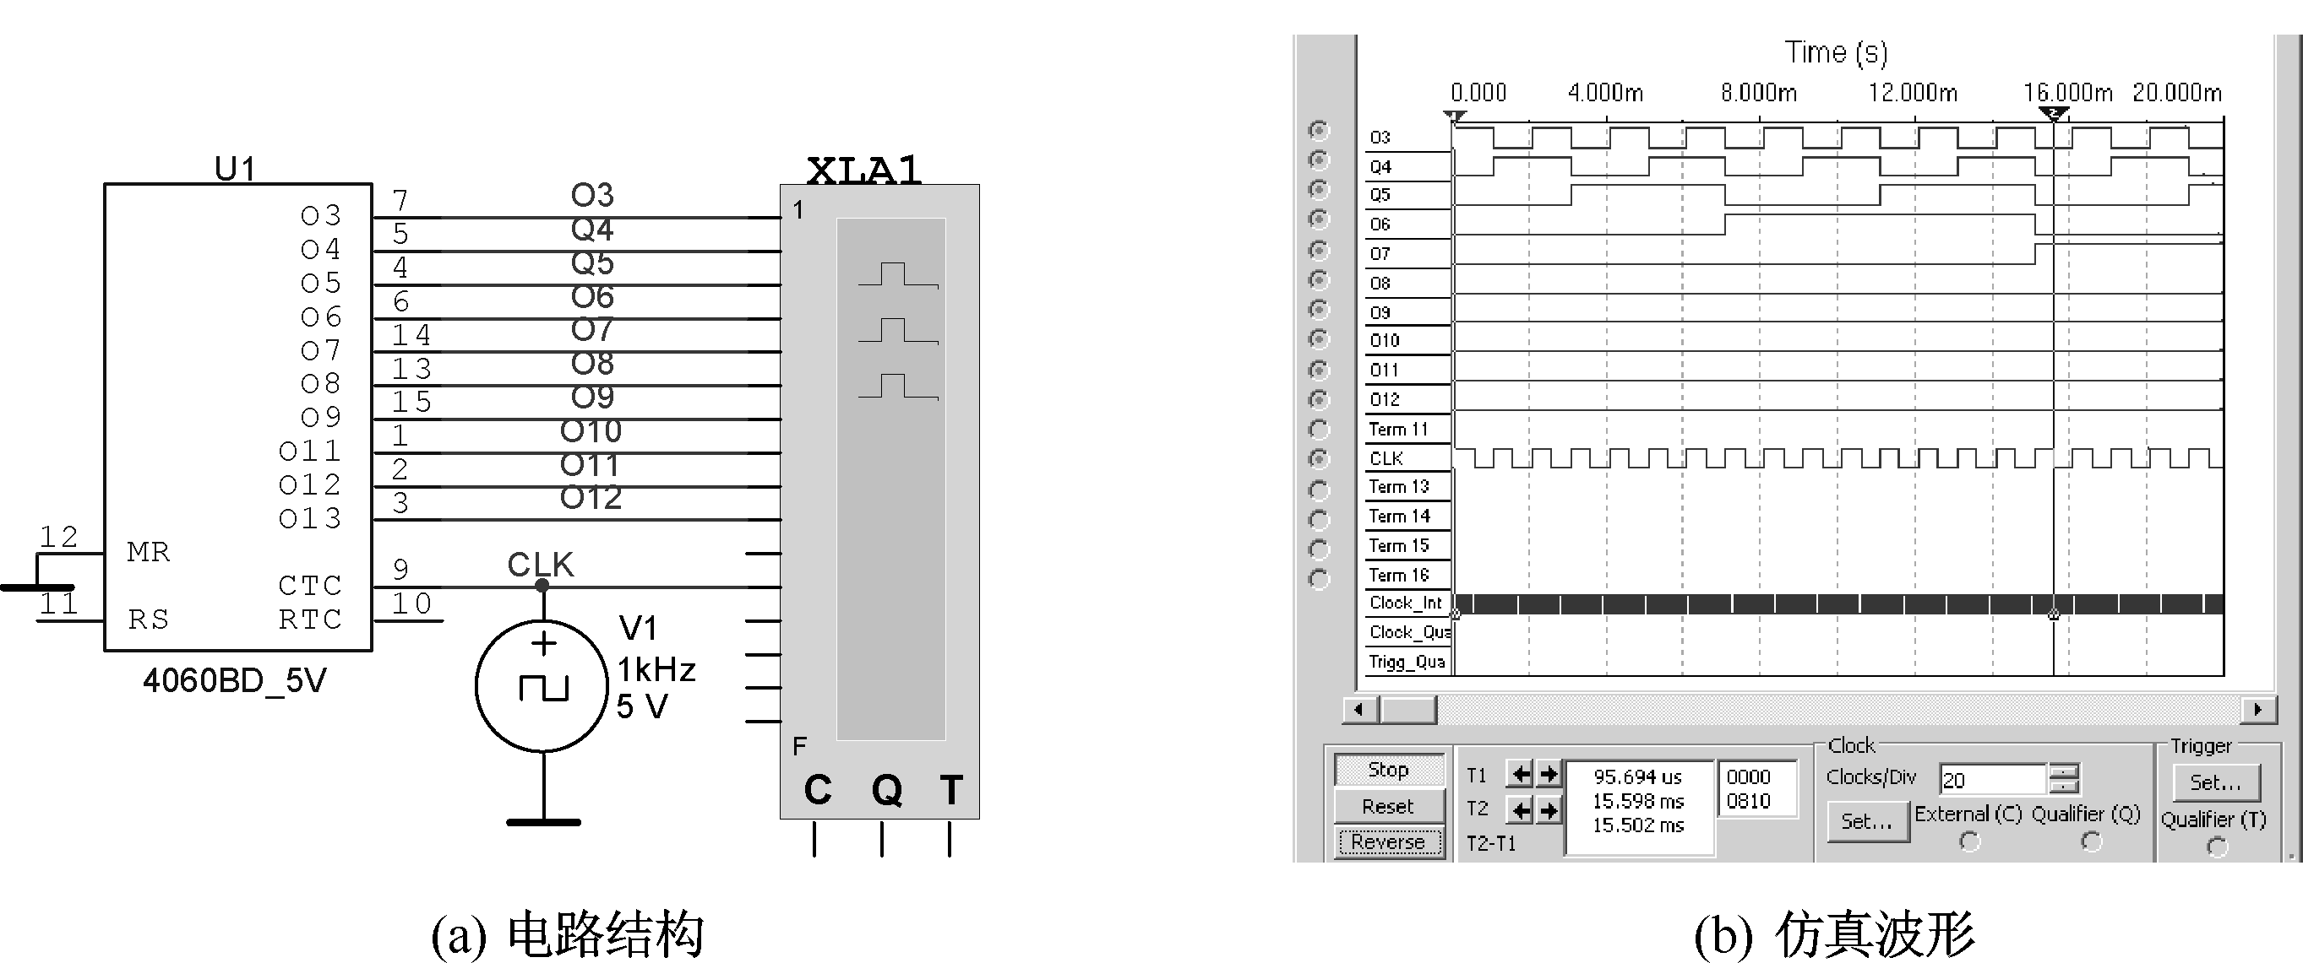
4.8.2 CD4060构成多谐振荡/分频电路
如果不用CD4060内部的振荡单元，直接将方波信号从“CTC”引脚输入，同样可以在O3～O13引脚输出不同分频比的方波脉冲.
CD4060构成分频电路的电路结构及仿真波形：

Slide 65
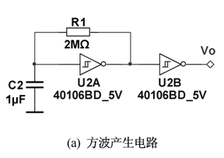
4.8.3 逻辑门构成多谐振荡电路
1．施密特门构成多谐振荡电路
R1与C2构成充放电回路；
方波发生单元与负载之间串联了一只非门U2B，起到信号整形与输出缓冲的作用；
方波输出频率：
输出频率除与阻容网络的参数有关，还与逻辑门的电源电压、上限阈值电平、下限阈值电平相关。

Slide 66
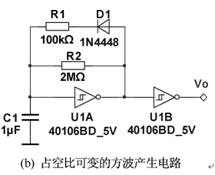
4.8.3 逻辑门构成多谐振荡电路
1．施密特门构成多谐振荡电路
利用二极管的单向导电性可构造占空比可调的多谐振荡器；

Slide 67
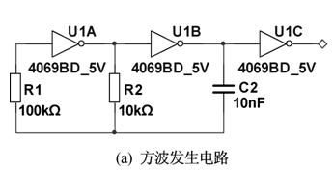
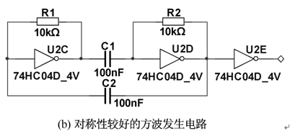
4.8.3 逻辑门构成多谐振荡电路
2．非门构成多谐振荡电路
由普通逻辑非门构造的方波产生电路：
(a)图方波输出频率：
R1是补偿电阻（ R1>10R2）
(b)图方波输出频率：

Slide 68
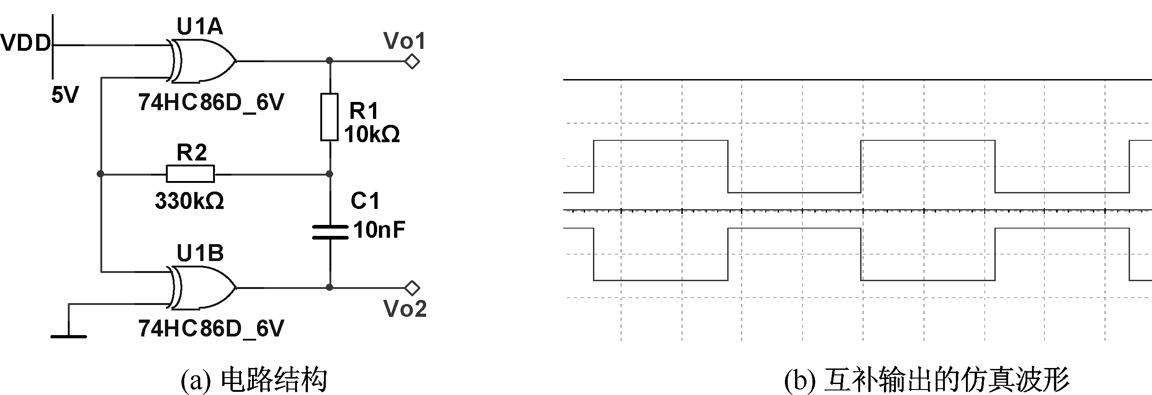
4.8.3 逻辑门构成多谐振荡电路
3．异或门构成多谐振荡电路
电路结构及仿真波形；
输出一组互补对称的方波，频率由R1和C1决定。

Slide 69
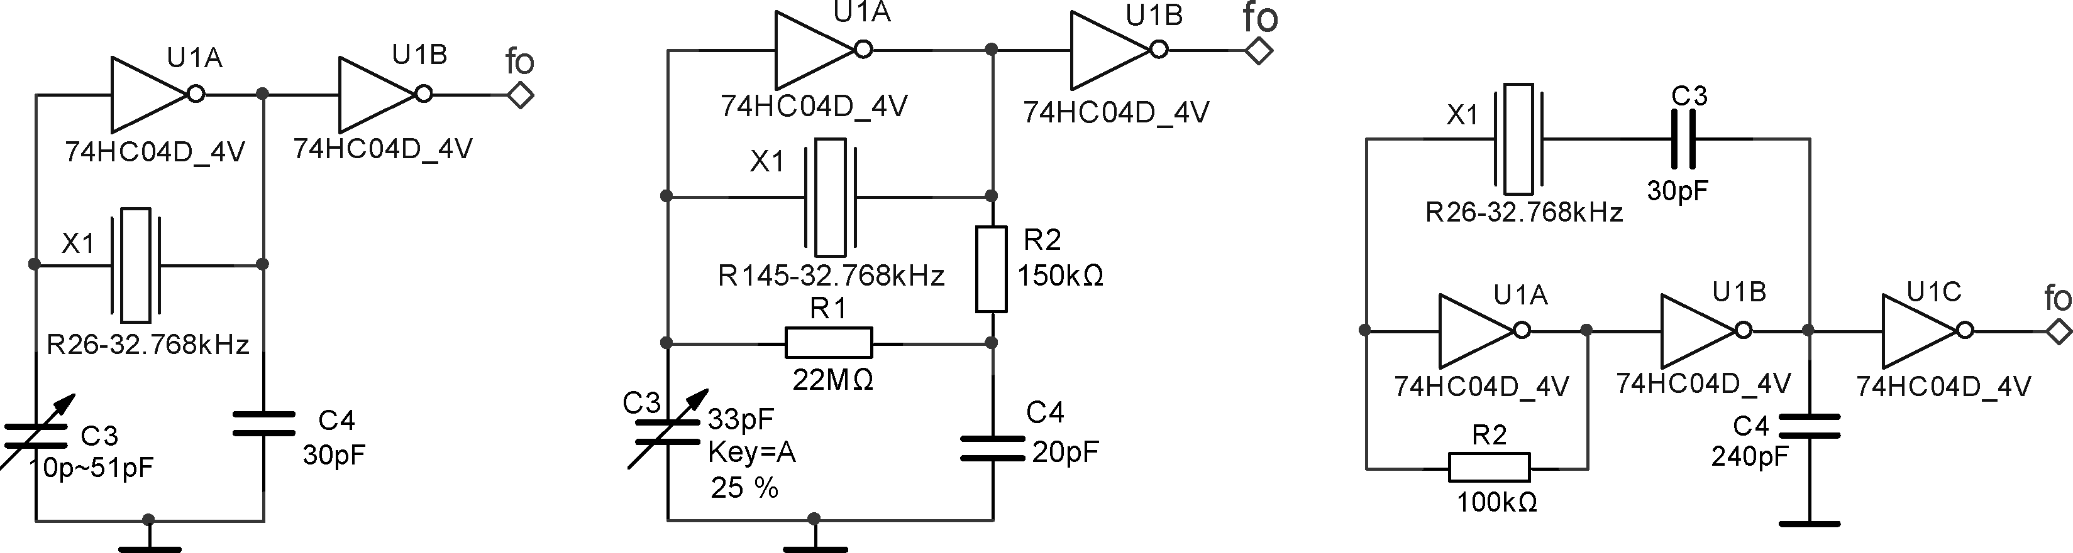
4.8.4 采用晶振的多谐振荡电路
由逻辑门构成的方波产生电路，输出方波频率的稳定性及精度都不高；晶振（石英晶体）作为信号频率基准则是更好的选择。
1．非门与晶振结合产生方波
三种晶振配合非门构成方波振荡电路：
晶振频率均为32.768kHz，在电子钟表、单片机、计算机主板中得到广泛应用。

Slide 70
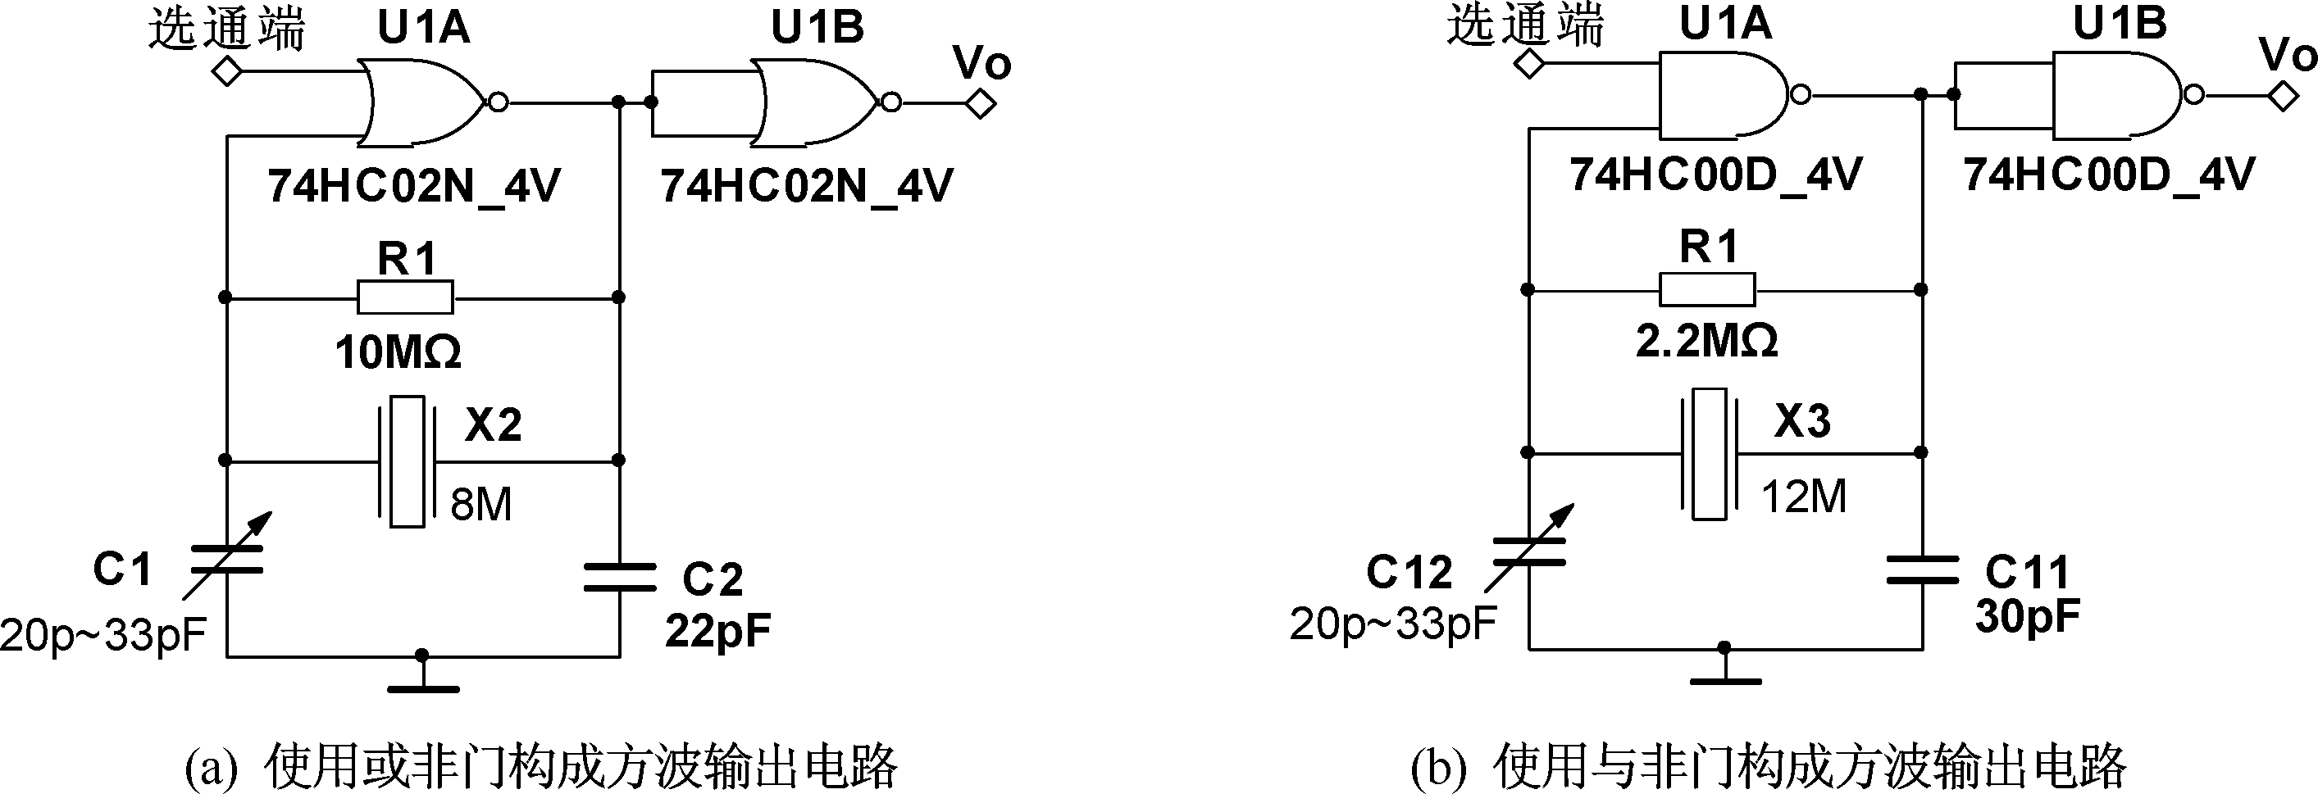
4.8.4 采用晶振的多谐振荡电路
2．与非门、或非门结合晶振产生方波
采用与非门、或非门结合晶振产生方波的多谐振荡电路：
增加了“选通”端，可控制电路是否起振。

Slide 71

4.8.4 采用晶振的多谐振荡电路
3．CD4060结合晶振产生方波
CD4060的“CTC”、“RTC”、“RS”引脚除可以连接阻容元器件构成振荡电路外，也可以外接精度更高的晶振构成振荡电路：

Slide 72

4.9 模拟开关设计
模拟开关具有接通、传输、断开模拟信号或数字信号的功能。
特点：与机械式开关相比，模拟开关的工作电流较小，但开关体积及功耗都可以做到很小且控制灵活。
常用模拟开关的逻辑符号：

Slide 73

4.9.1 4路双向模拟开关74HC4066
特点： 74HC4066的引脚排列兼容CD4046、CD4016 ，其内部集成有4组独立控制的双向模拟开关。
功能表：

Slide 74

4.9.1 4路双向模拟开关74HC4066
【例4-9-1】 采用74HC4066设计的可编程增益放大电路。
在K1～K4的控制下，4只74HC4066轮流导通，与R1～R4分别构成集成运放U1A的负反馈电阻，实现了近似的-1、-2、-3、-5倍信号增益。

Slide 75

4.9.2 单8/双4路模拟开关ADG608/609
特点： ADG608根据三位地址线A0、A1和A2的取值，切换S1, S2, …, S8这8路输入引脚其中的一路信号至输出引脚“D” 。
ADG608的双电源测试电路及错误电源电压时的仿真波形：
(b)图中，当输入信号超过双电源电压幅值，会出现双向限幅；
(c)图中，单电源电路中，当输入信号为负电压时会负半周截止；

Slide 76
4.10 555定时器设计
555定时器是一种应用方便的中规模集成电路, 广泛用于信号的产生、变换、控制与检测。
技巧： 双极型555定时器常见型号为 、NE555、MC1555；CMOS型555定时器常见型号为LMC555、TLC555、TS555、ICM7555，芯片供电电压甚至可低至1.5V，功耗不到双极型555的十分之一，适用于低电压、低功耗的电路场合。在一个集成块内部集成两个555单元的定时器型号包括NE556、LM556等，集成4个555单元的常见型号为NE558。

Slide 77

4.10.1 多谐振荡电路设计
用Multisim软件设计由555构成多谐振荡器的步骤：
【例4-10-1】 设计占空比为75%、频率为4.096Hz的TTL电平方波发生器电路。
在Multsiim仿真界面下，依次单击【Tools】→【Circuit Wizards】→【555 Timer Wizard】主菜单项，系统弹出 “555 Timer Wizard”设计向导窗口。
（1）在窗口左上方“Type”下拉列表框中选择“Astable operation”（多谐振荡）；
（2）将电源电压Vs设定为+5V；
（3）将方波频率Frequency设定为4.096kHz，占空比Duty设定为75%；
（4）电容C的容量保持10nF不变；

Slide 78

4.10.1 多谐振荡电路设计
（5）保持Cf、Rl的参数为默认值；
（6）单击Build circuit按钮；
在设计区合适的位置处单击鼠标左键，即可得到系统设计完成的方波发生电路：

Slide 79
4.10.2 单稳态电路设计
用Multisim软件设计由555构成单稳电路的步骤：
（1）在窗口中 “Type”下拉列表框中选择“Monostable operation”（单稳电路）；
（2）设置555定时器的电源电压（Vs）；
（3）设置输出单稳态脉冲的宽度（Output pulse width）；
（4）设置电容C、Cf的容量，负载电阻Rl的阻值；
（5）设置仿真测试用输入脉冲的参数：脉冲宽度、脉冲的高低电平、脉冲频率。
参数设计完成后，单击Build circuit按钮。

Slide 80

4.10.2 单稳态电路设计
用Multisim软件设计由555构成单稳电路的步骤：
电路及仿真波形：

Slide 81

4.10.3 施密特触发器设计
电路及仿真波形：
该触发器的上限触发阈值：
该触发器的下限触发阈值：

